Slide 1




𝐒𝐭𝐞𝐩𝐡 𝐑𝐨𝐚𝐝 𝐓𝐨𝐮𝐫
À travers
l’ Alsace
Une photo vaut mille mensonges
Photos prises par un marcheur solitaire parcourant la France
pour le plaisir du partage
𝐉𝐨𝐮𝐫 𝟑𝟑9
𝑆𝑡𝑟𝑎𝑠𝑏𝑜𝑢𝑟𝑔,
𝐶𝑎𝑝𝑖𝑡𝑎𝑙𝑒 𝑑𝑒 𝑙’𝐴𝑙𝑠𝑎𝑐𝑒

Slide 2
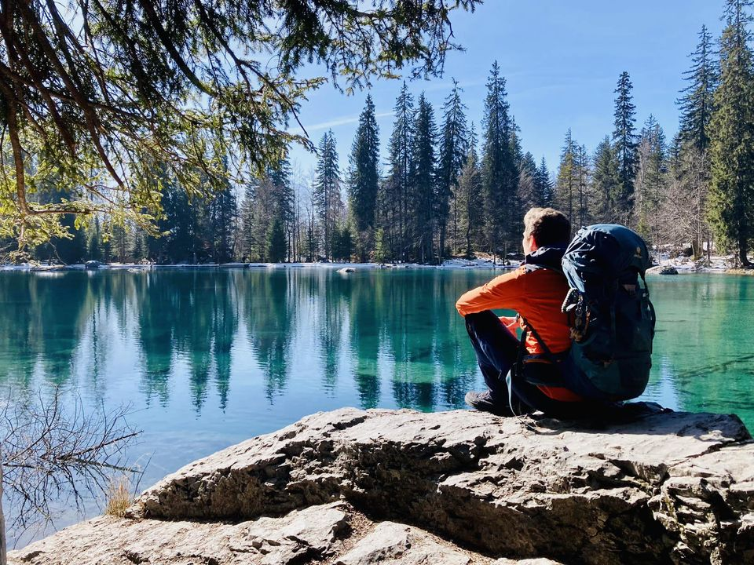
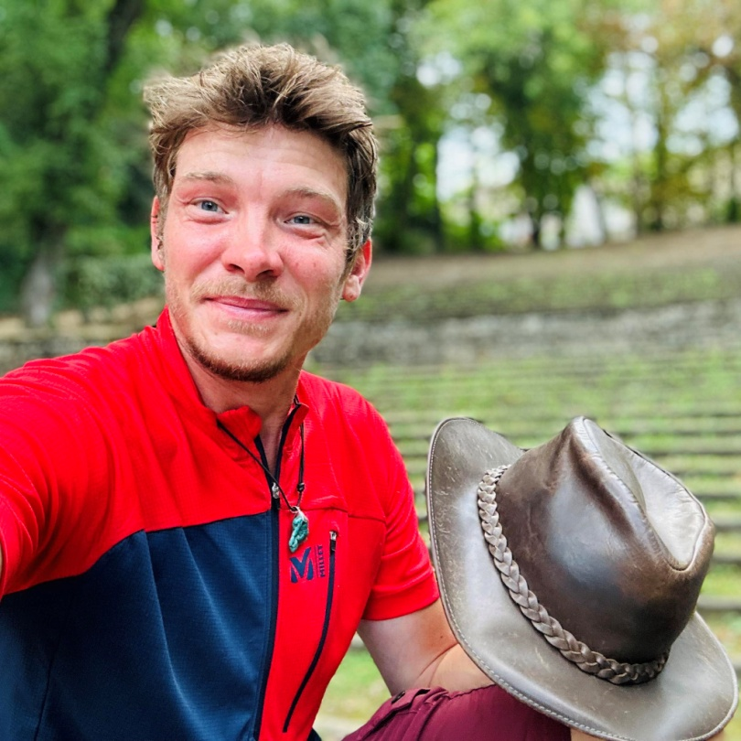

Slide 3
𝐿’𝑎̂𝑚𝑒 𝑑’𝑢𝑛 𝑎𝑣𝑒𝑛𝑡𝑢𝑟𝑖𝑒𝑟, 𝑙𝑒 𝑐𝑜𝑒𝑢𝑟 𝑑’𝑢𝑛 𝑝𝑜𝑒̀𝑡𝑒,
𝐵𝑖𝑒𝑛𝑣𝑒𝑛𝑢𝑒 𝑑𝑎𝑛𝑠 𝑚𝑜𝑛 𝑚𝑜𝑛𝑑𝑒 𝑜ù 𝑠𝑒𝑢𝑙 𝑙𝑒 𝑏𝑜𝑛ℎ𝑒𝑢𝑟
𝑒𝑠𝑡 𝑚𝑎 𝑞𝑢𝑒̂𝑡𝑒…
𝐶’𝑒𝑠𝑡 𝑑𝑎𝑛𝑠 𝑙𝑎 𝑛𝑎𝑡𝑢𝑟𝑒 𝑞𝑢𝑒 𝑗𝑒 𝑡𝑟𝑜𝑢𝑣𝑒 𝑡𝑜𝑢𝑡𝑒
𝑚𝑜𝑛 𝑖𝑛𝑠𝑝𝑖𝑟𝑎𝑡𝑖𝑜𝑛.
𝐹𝑎𝑐𝑒 à 𝑒𝑙𝑙𝑒 𝑗’𝑦 𝑓𝑎𝑖𝑠 𝑚𝑒𝑠 𝑝𝑙𝑢𝑠 𝑏𝑒𝑙𝑙𝑒𝑠 𝑐𝑜𝑛𝑓𝑒𝑠𝑠𝑖𝑜𝑛𝑠,
𝐿𝑒𝑠 𝑎𝑟𝑏𝑟𝑒𝑠 𝑚𝑒 𝑝𝑎𝑟𝑙𝑒𝑛𝑡, 𝑙𝑒𝑠 𝑎𝑛𝑖𝑚𝑎𝑢𝑥 𝑚𝑒 𝑟𝑎𝑠𝑠𝑢𝑟𝑒𝑛𝑡,
𝑈𝑛𝑒 𝑣𝑒́𝑟𝑖𝑡𝑎𝑏𝑙𝑒 𝑟𝑒𝑛𝑎𝑖𝑠𝑠𝑎𝑛𝑐𝑒 𝑞𝑢𝑒 𝑗𝑒 𝑣𝑖𝑠 𝑑𝑎𝑛𝑠
𝑐𝑒𝑠 𝑒𝑎𝑢𝑥 𝑝𝑢𝑟𝑒𝑠.
𝐶’𝑒𝑠𝑡 𝑝𝑎𝑟 𝑡𝑜𝑢𝑡𝑒𝑠 𝑐𝑒𝑠 𝑒́𝑚𝑜𝑡𝑖𝑜𝑛𝑠, 𝑞𝑢𝑒 𝑚𝑜𝑛 𝑐𝑜𝑒𝑢𝑟 𝑠’𝑒𝑥𝑝𝑟𝑖𝑚𝑒,
𝐸𝑡 𝑞𝑢𝑒 𝑗𝑒 𝑣𝑜𝑢𝑠 𝑜𝑓𝑓𝑟𝑒 𝑚𝑒𝑠 𝑝𝑙𝑢𝑠 𝑏𝑒𝑙𝑙𝑒𝑠 𝑟𝑖𝑚𝑒𝑠…
𝑺𝒕𝒆𝒑𝒉 𝑹𝒐𝒂𝒅 𝑳𝒍𝒐𝒓𝒄𝒂.

Slide 4
𝑴𝒐𝒏 𝒈𝒓𝒂𝒏𝒅 𝒕𝒐𝒖𝒓 𝒅𝒆 𝑭𝒓𝒂𝒏𝒄𝒆 à 𝒑𝒊𝒆𝒅 𝒆𝒏 𝟝𝟘𝟘 𝒋𝒐𝒖𝒓𝒔…
Voilà le défi que je me suis lancé, partir seul à pied avec simplement mon sac à dos, mais avant tout, ma liberté.
Un départ le 𝟚𝟡 𝕞𝕒𝕚 𝟚𝟘𝟚𝟛 depuis mon petit village du Gard, Carmes.
Un périple qui va durer sur plus de 𝟙𝟚𝟘𝟘𝟘 𝕜𝕞 à travers toute la France.
𝑽𝒐𝒊𝒍à c𝒆 𝒒𝒖𝒊 𝒎’𝒂𝒕𝒕𝒆𝒏𝒅𝒔…
Partir à la conquête de nos plus belles montagnes, des 𝐂𝐞́𝐯𝐞𝐧𝐧𝐞𝐬 aux
𝐏𝐲𝐫𝐞́𝐧𝐞́𝐞𝐬 et son célèbre 𝐂𝐢𝐫𝐪𝐮𝐞 𝐝𝐞 𝐆𝐚𝐯𝐚𝐫𝐧𝐢𝐞, puis les retrouver dans
les 𝐕𝐨𝐬𝐠𝐞𝐬, en passant par le 𝐉𝐮𝐫𝐚, jusqu’aux 𝐀𝐥𝐩𝐞𝐬.
Marcher sur nos plus beaux sentiers du littoral, de 𝐥’𝐀𝐭𝐥𝐚𝐧𝐭𝐢𝐪𝐮𝐞, jusqu’aux
𝐂𝐨̂𝐭𝐞𝐬 𝐁𝐫𝐞𝐭𝐨𝐧𝐧𝐞𝐬, la 𝐌𝐚𝐧𝐜𝐡𝐞 et le 𝐍𝐨𝐫𝐝, mais aussi la 𝐌𝐞́𝐝𝐢𝐭𝐞𝐫𝐫𝐚𝐧𝐞́𝐞 pour terminer.
Découvrir notre beau patrimoine, 𝐂𝐚𝐡𝐨𝐫𝐬 et son 𝐩𝐨𝐧𝐭 𝐕𝐚𝐥𝐞𝐧𝐭𝐫é, 𝐀𝐥𝐛𝐢 la rouge, 𝐑𝐨𝐜𝐚𝐦𝐚𝐝𝐨𝐮𝐫, les 𝐂𝐡ât𝐞𝐚𝐮𝐱 𝐝𝐞 𝐥𝐚 𝐋𝐨𝐢𝐫𝐞, Les villages d’𝐀𝐥𝐬𝐚𝐜𝐞…
et tellement d’autres lieux à explorer en chemin.

Slide 5
𝑴𝒂𝒊𝒔 𝒑𝒐𝒖𝒓𝒒𝒖𝒐𝒊… ?
Avant tout, l’inconnu qui m’attend chaque jour,
Vivre sans réfléchir et se laisser porter par son cœur, ses envies.
Et puis, bien sûr, les rencontres, celles qui font de ce voyage toute la magie.
Partager et se rassembler,
S’unir pour s’enrichir.
L’idée principale était de tout quitter, se séparer de tout bien
pour revenir à l’essentiel.
Je privilégie l’humain avant tout,
Aucune raison d’avoir peur, de douter, où de ne pas avoir confiance.
Rien ne vaut la chaleur d’un repas partagé ou le plaisir d’un chemin.
Raconter mon aventure, c’est un peu ce que je fais tous les jours,
un échange sincère avec vous, une force qui me pousse à aller au bout.

Slide 6
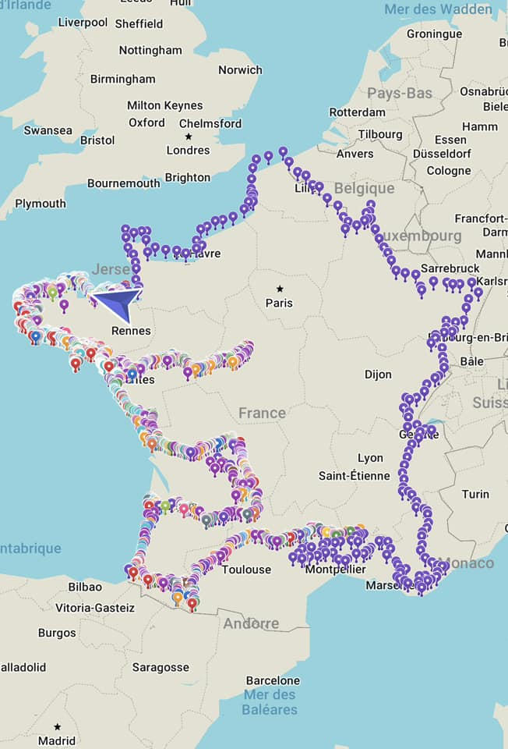
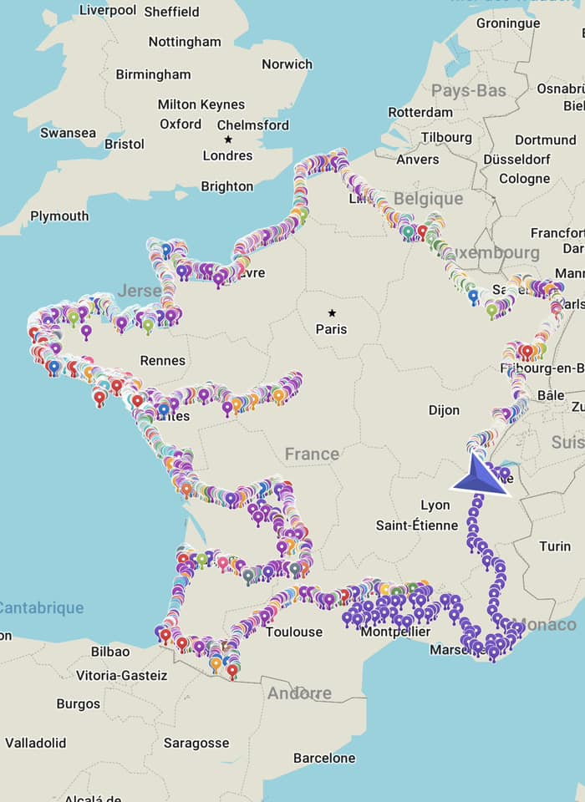
La carte de cet incroyable voyage autour de la France.
Plus de 12 000 km sur et hors des sentiers et uniquement à pied.
Les différentes couleurs pour les endroits où je suis passé, et en violet tout ce qui me reste à effectuer. 21.01.2024
Dernière mise à jour de la carte.
𝐉𝐨𝐮𝐫 𝟑𝟓𝟖, 𝟖𝟕𝟑𝟓𝐤𝐦 𝐩𝐚𝐫𝐜𝐨𝐮𝐫𝐮𝐬
Moyenne journalière parcourus : 24,4km
𝐀̀ 𝐏𝐨𝐧𝐭𝐚𝐫𝐥𝐢𝐞𝐫 (𝟐𝟓) 21.05.2024
Les différentes couleurs pour les endroits où je suis passé, et en violet tout ce qui me reste à effectuer.

Slide 7

𝐒𝐭𝐞𝐩𝐡 𝐑𝐨𝐚𝐝 𝐓𝐨𝐮𝐫 - 𝐉𝐨𝐮𝐫 𝟑𝟑𝟗
𝑆𝑡𝑟𝑎𝑠𝑏𝑜𝑢𝑟𝑔, 𝐶𝑎𝑝𝑖𝑡𝑎𝑙𝑒 𝑑𝑒 𝑙’𝐴𝑙𝑠𝑎𝑐𝑒 - 𝟙𝟝𝕜𝕞
𝑷𝒆𝒕𝒊𝒕𝒆 𝑭𝒓𝒂𝒏𝒄𝒆, 𝒄𝒉𝒆𝒓 𝒑𝒂𝒚𝒔 𝒅𝒆 𝒎𝒐𝒏 𝒆𝒏𝒇𝒂𝒏𝒄𝒆…
En ce 1er mai ensoleillé,
Voici mon bouquet de muguet,
Je vous offre tout mon bonheur,
D’une visite guidée pour égayer vos cœurs.
Un grand merci au trio alsacien (et vendéen),
Dany Moritz, Carmen et Audrey Michler,
pour m’avoir fait découvrir en long et en travers,
cette belle ville de Strasbourg.

Slide 8
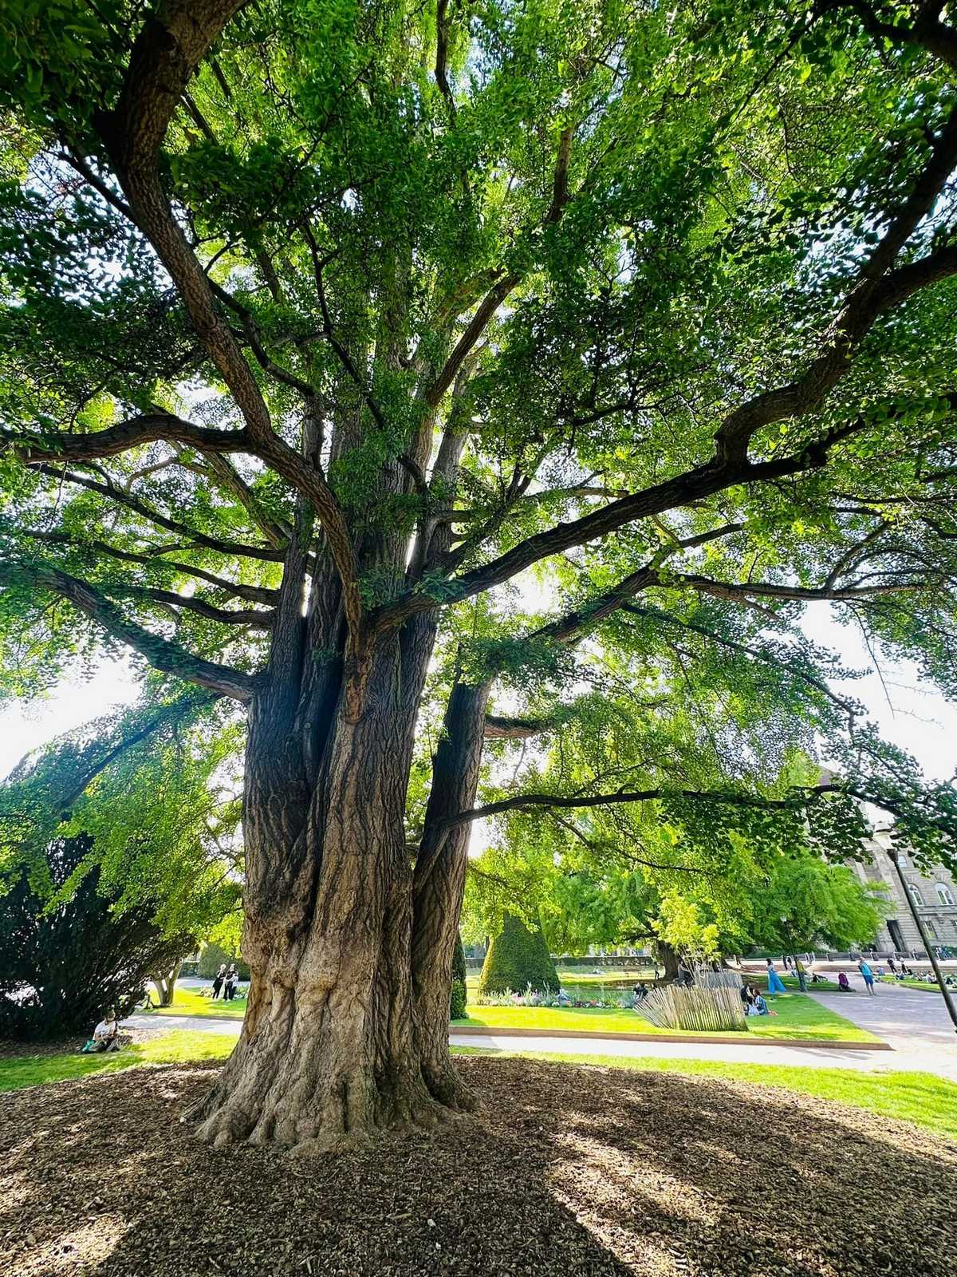
Aujourd’hui c’est un 1er mai digne d’un jour d’été.
Jusqu’à 27º dans la capitale alsacienne.

Slide 9
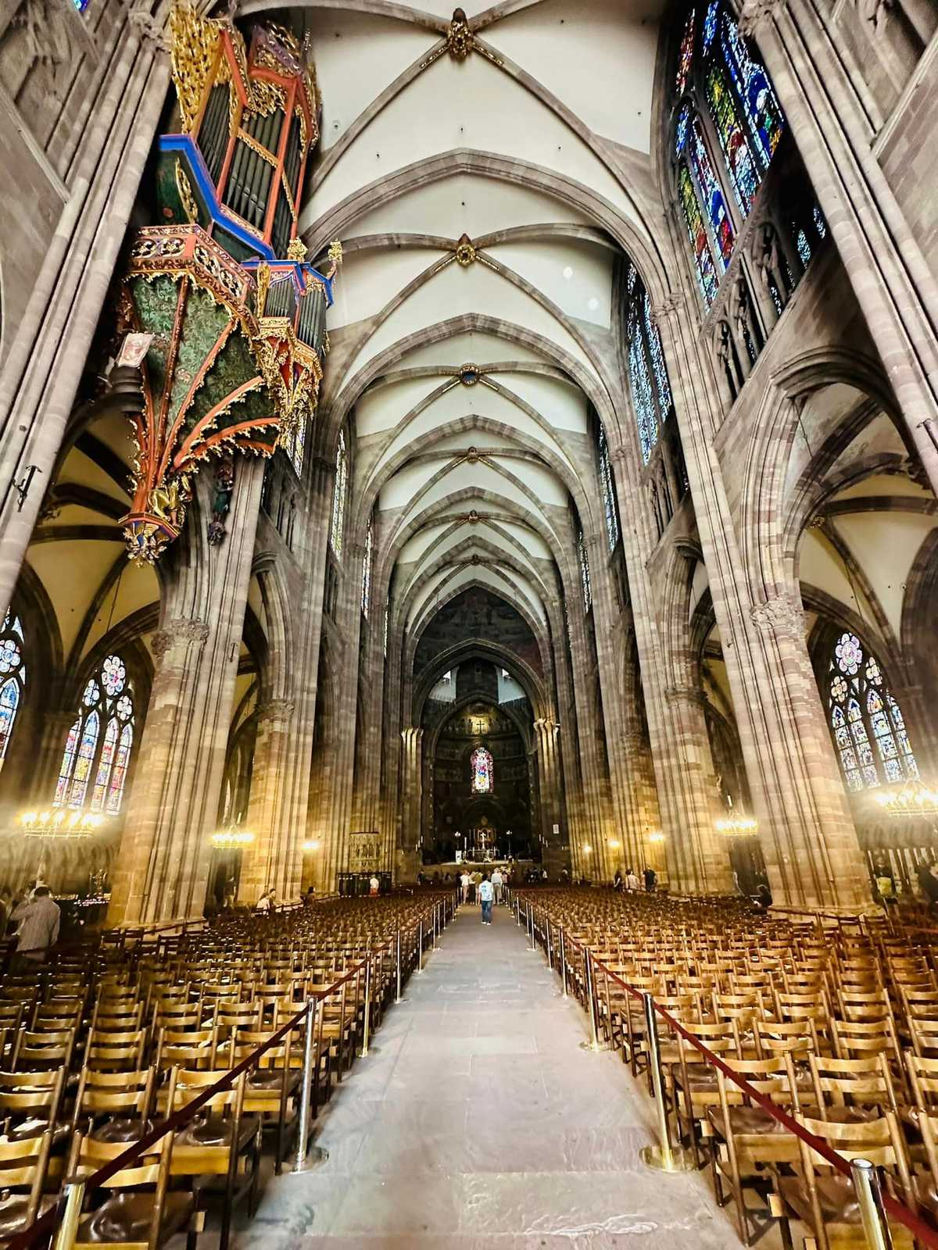
Voilà un endroit un peu plus au frais. Bienvenue dans la magistrale Cathédrale Notre-Dame de Strasbourg.

Slide 10
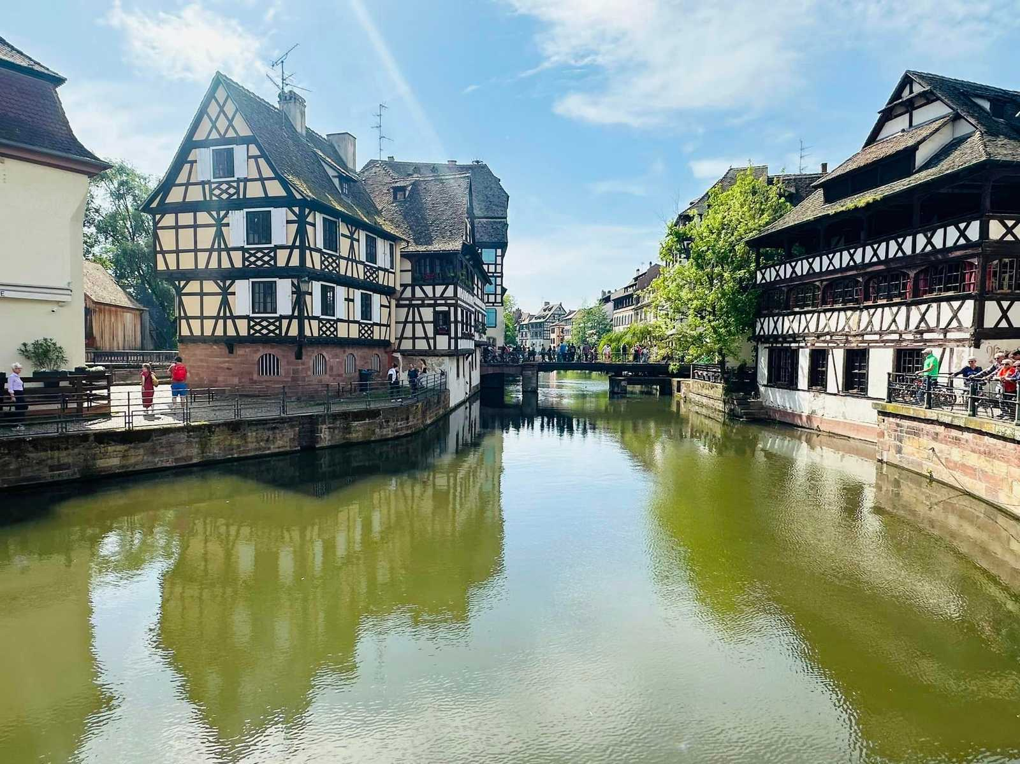
La Petite France que l’on pourrait aussi appeler la Petite Venise.

Slide 11
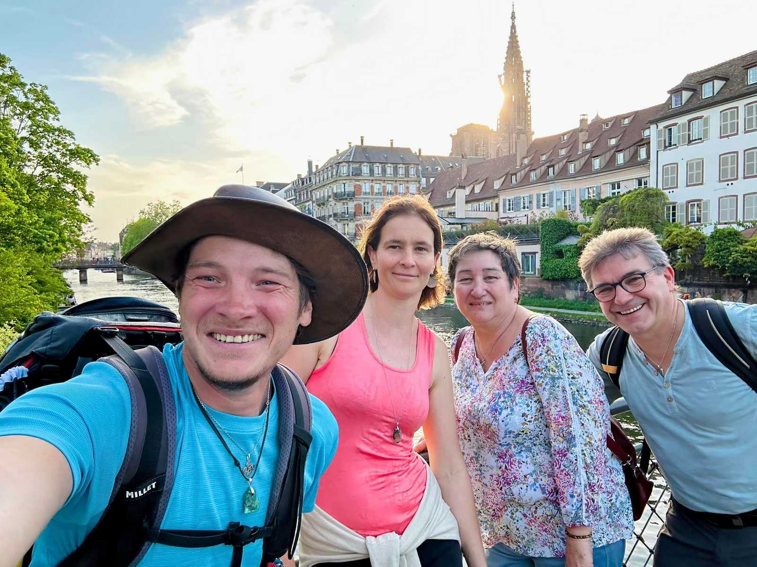
Des retrouvailles qui font plaisir, mais aussi de nouvelles rencontres.

Slide 12
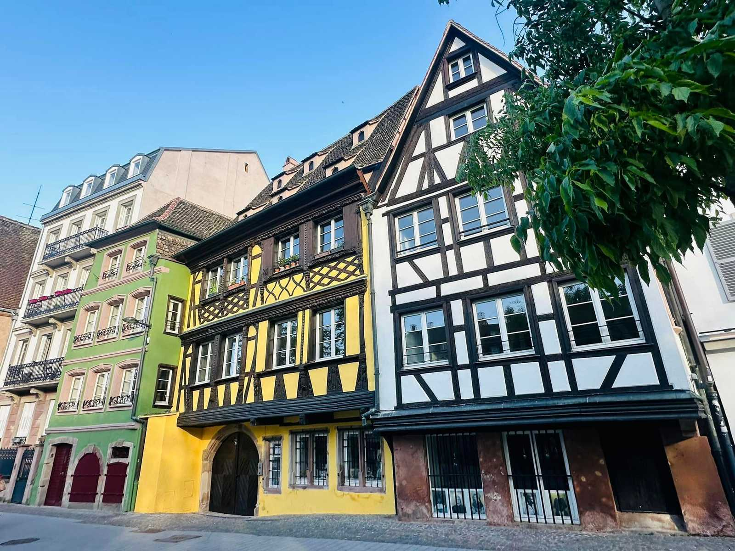
C’est beau toutes ces maisons en couleur, mais savez-vous pourquoi à l’époque elles avaient justement ces couleurs.

Slide 13
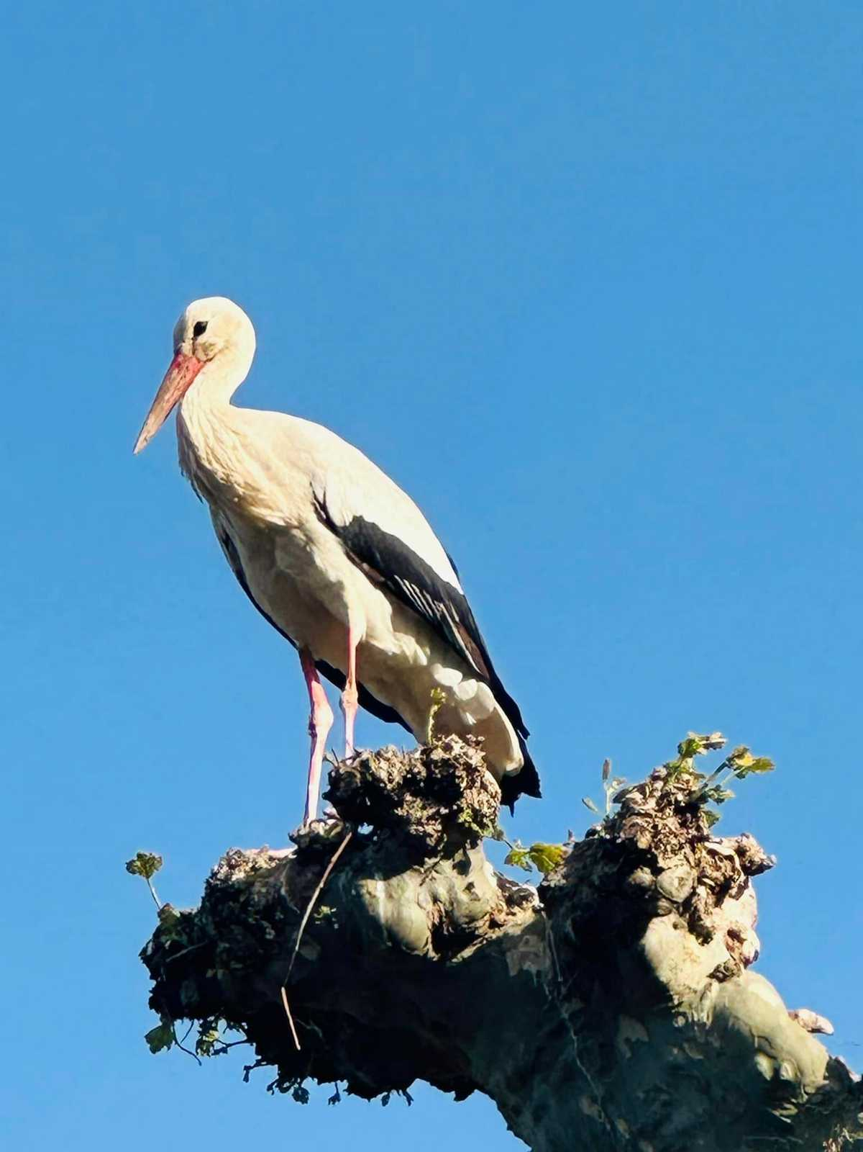
Bien installée dans le Parc de l’Orangerie.

Slide 14
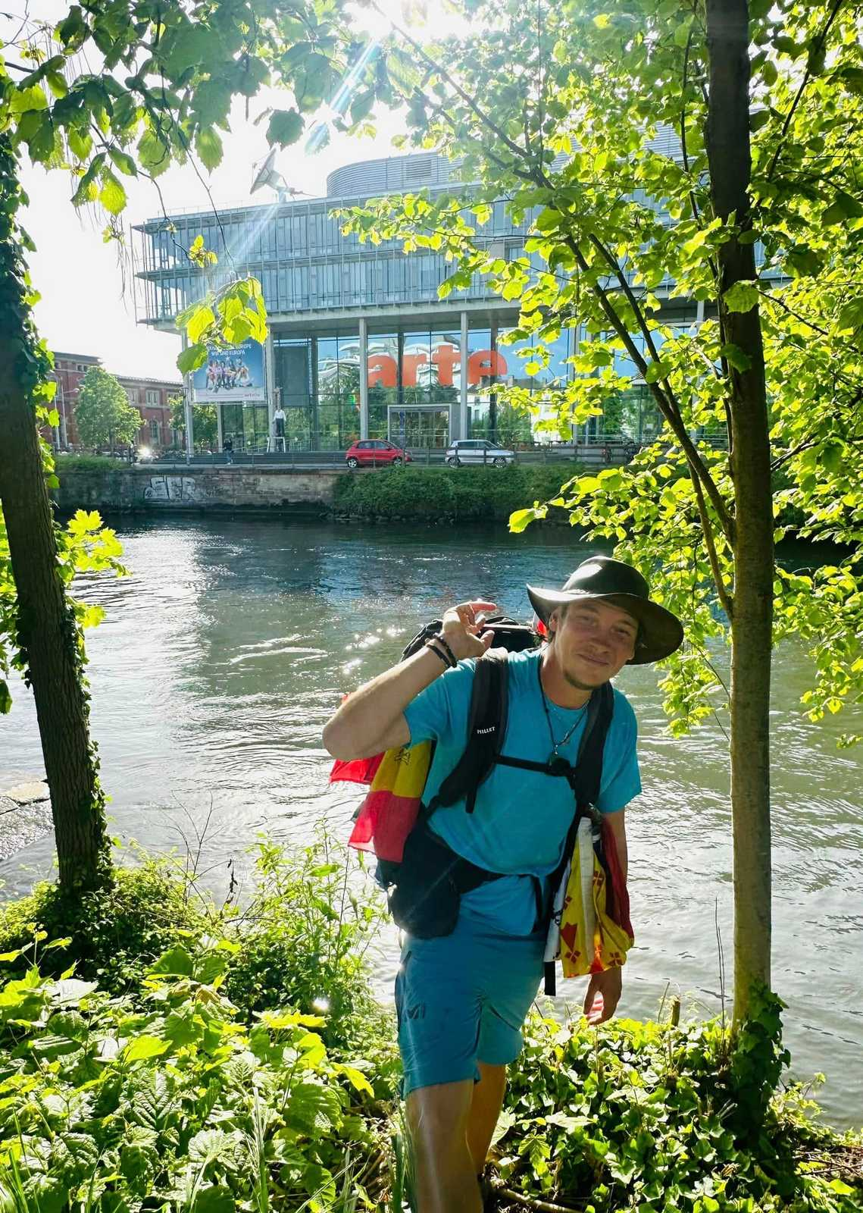
Bientôt sur ARTE! Par contre, c’est pour de la danse contemporaine..

Slide 15
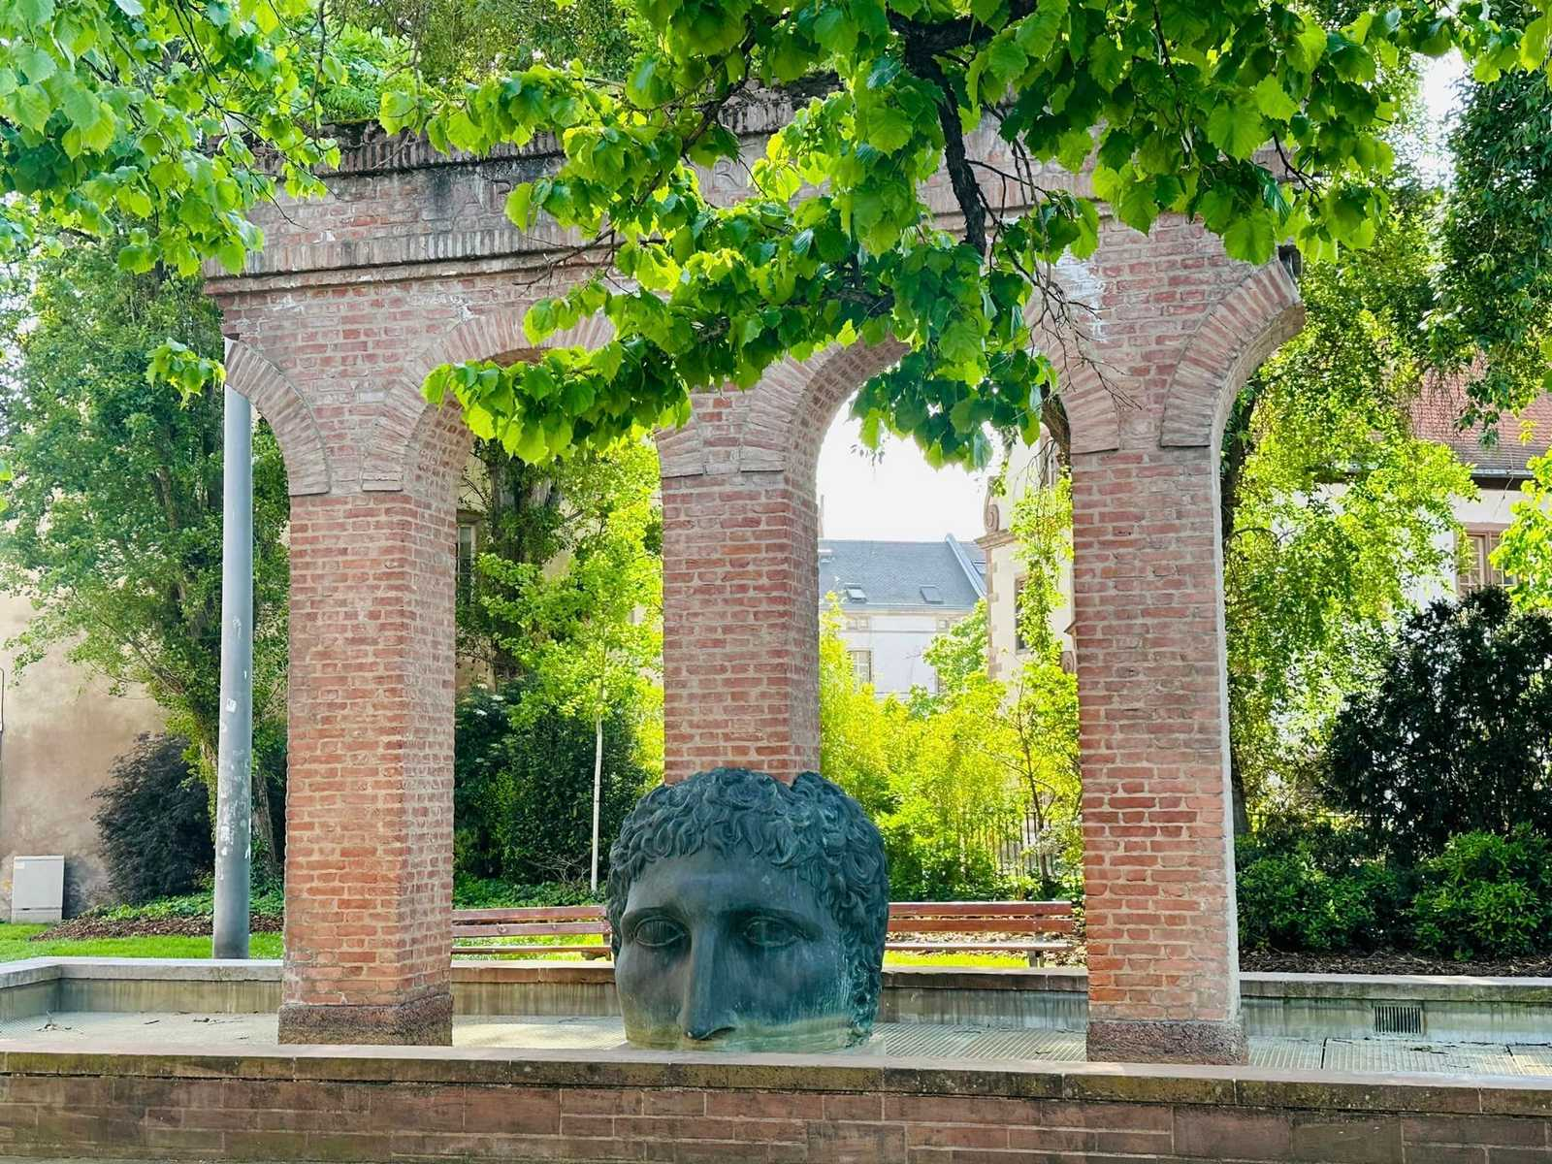
C’est ce qui s’appelle boire la tasse.

Slide 16
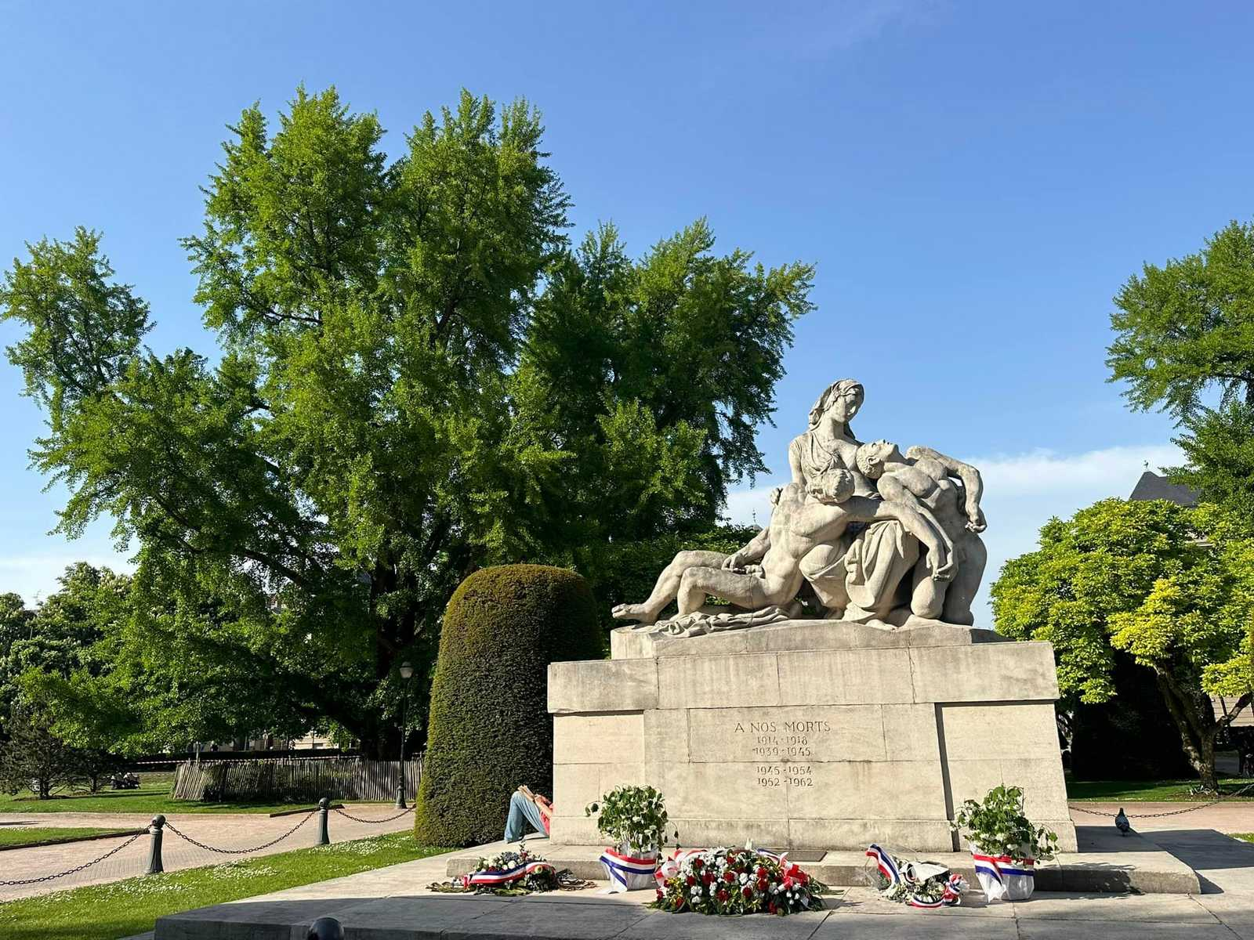
L’ancienne Kaisersplatz, devenue jardin de la Place de la République.

Slide 17
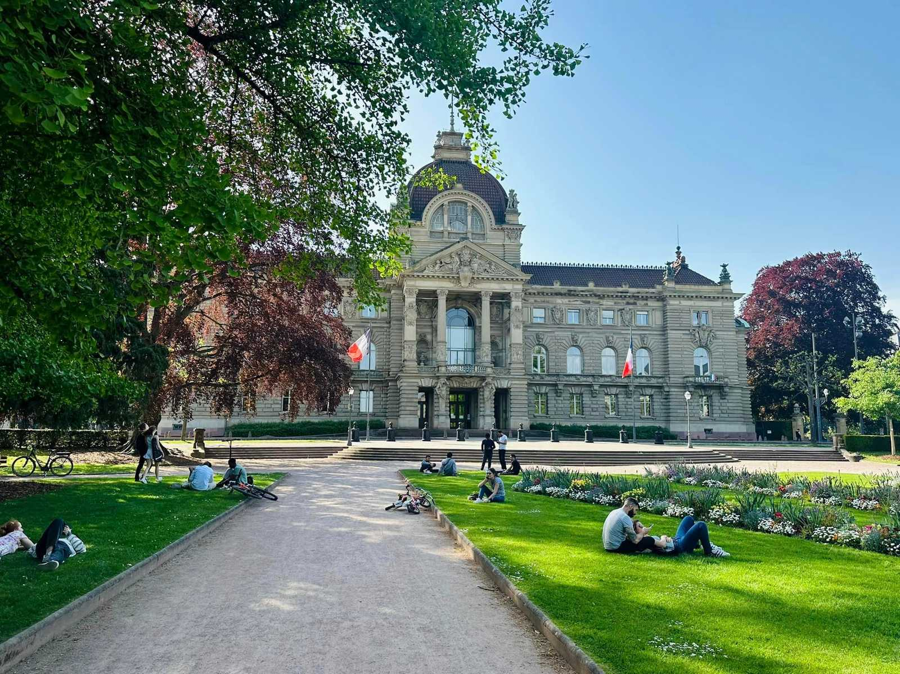
Et voilà le Palais du Rhin.

Slide 18
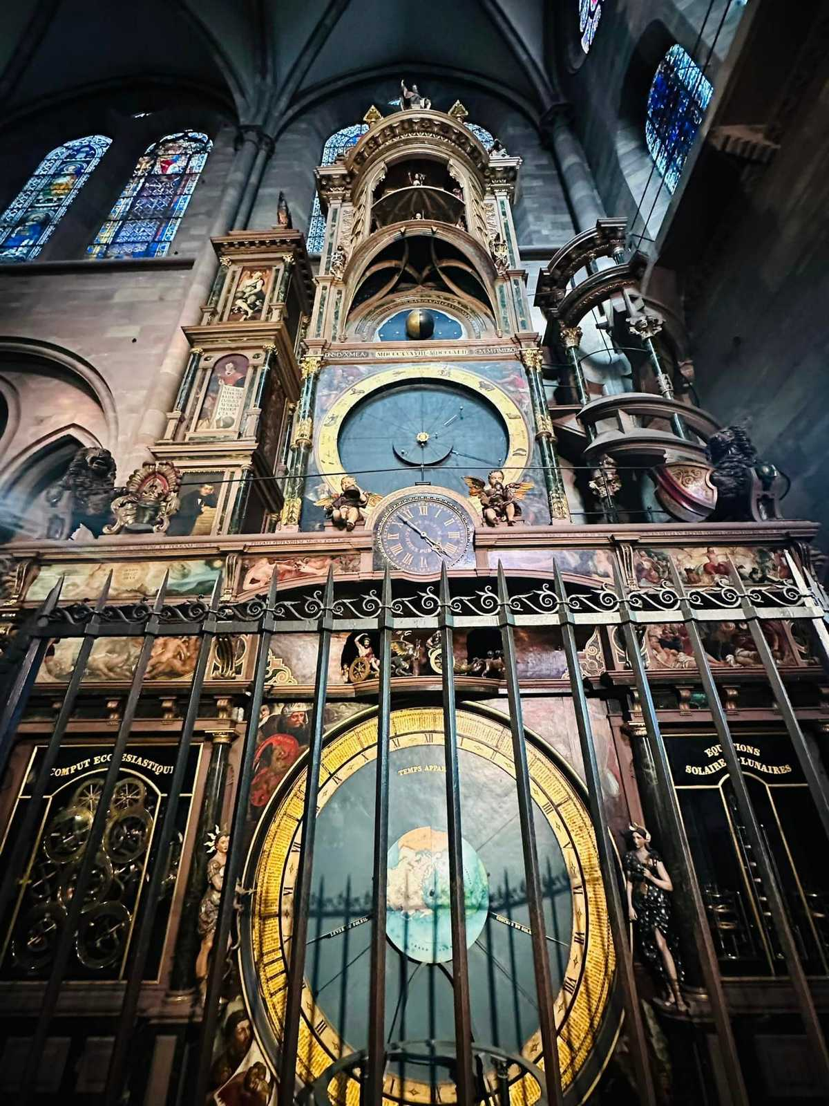
L’une des attractions de la cathédrale, l’horloge astronomique.

Slide 19
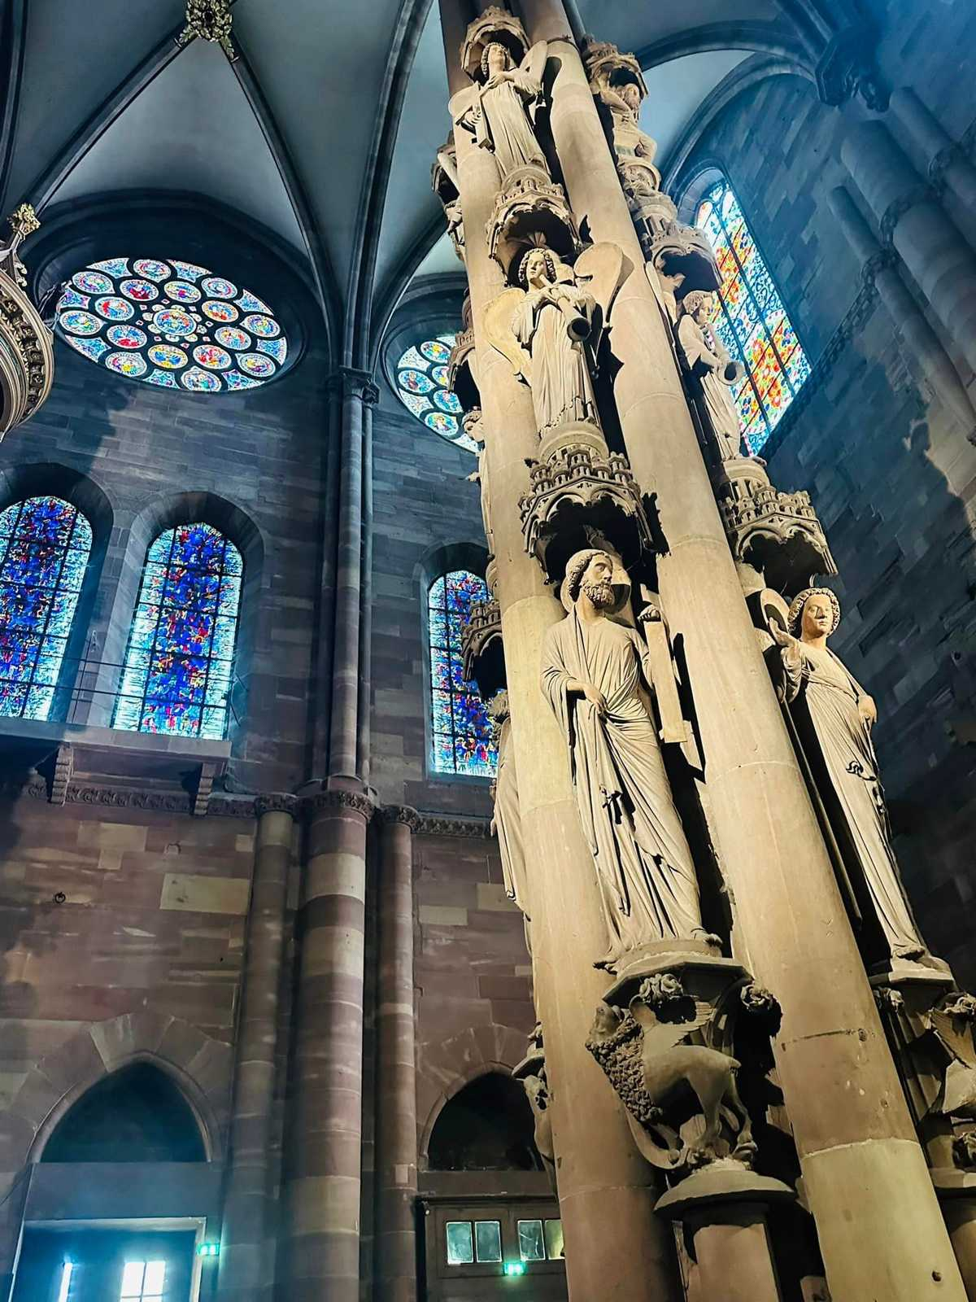
Impressionnante: la hauteur de cette tour.

Slide 20
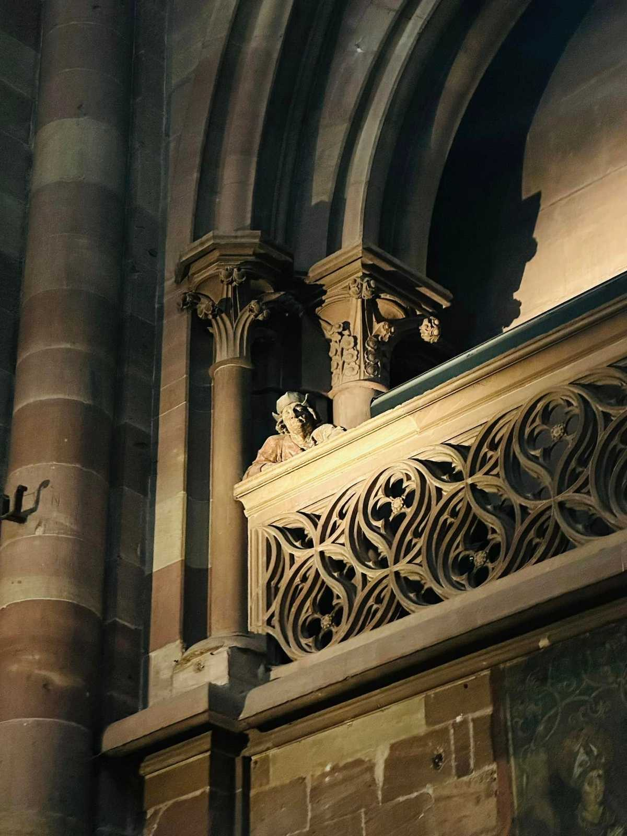
D’ailleurs, il y en a un qui surveille qu’elle
ne s’écroule pas.

Slide 21
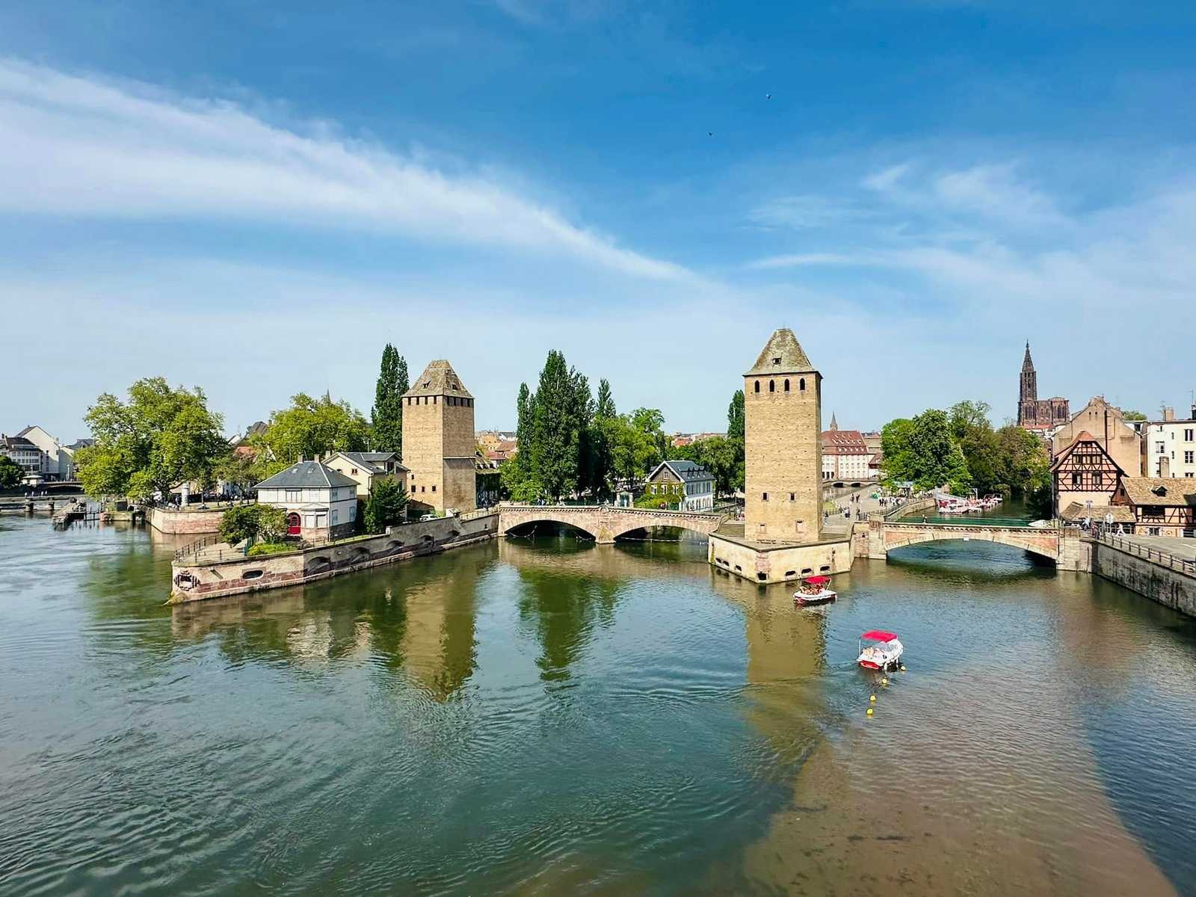
Depuis le barrage Vauban, une belle vue sur les trois tours.
Vestiges des anciens remparts, ce sont les garants de l’indépendance de la république strasbourgeoise.

Slide 22
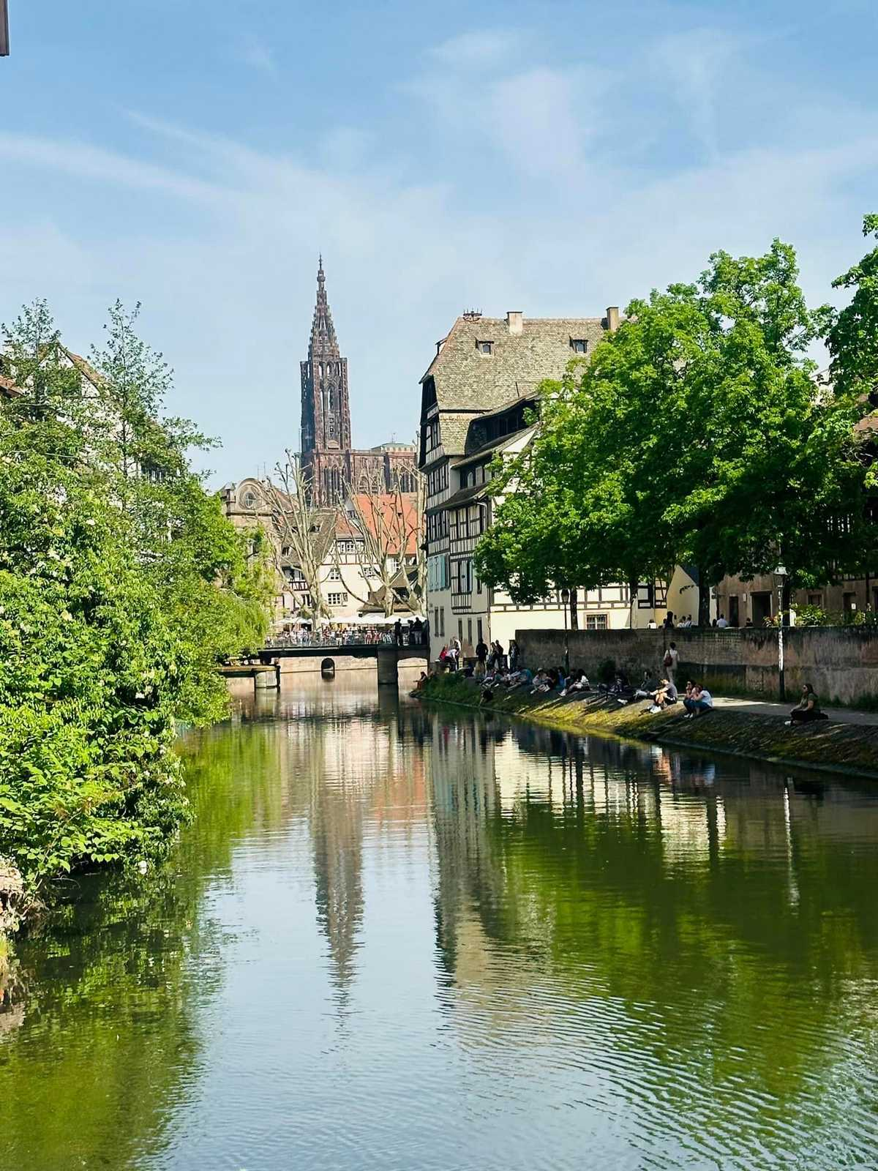
Le temps parfait pour visiter cette belle ville.

Slide 23
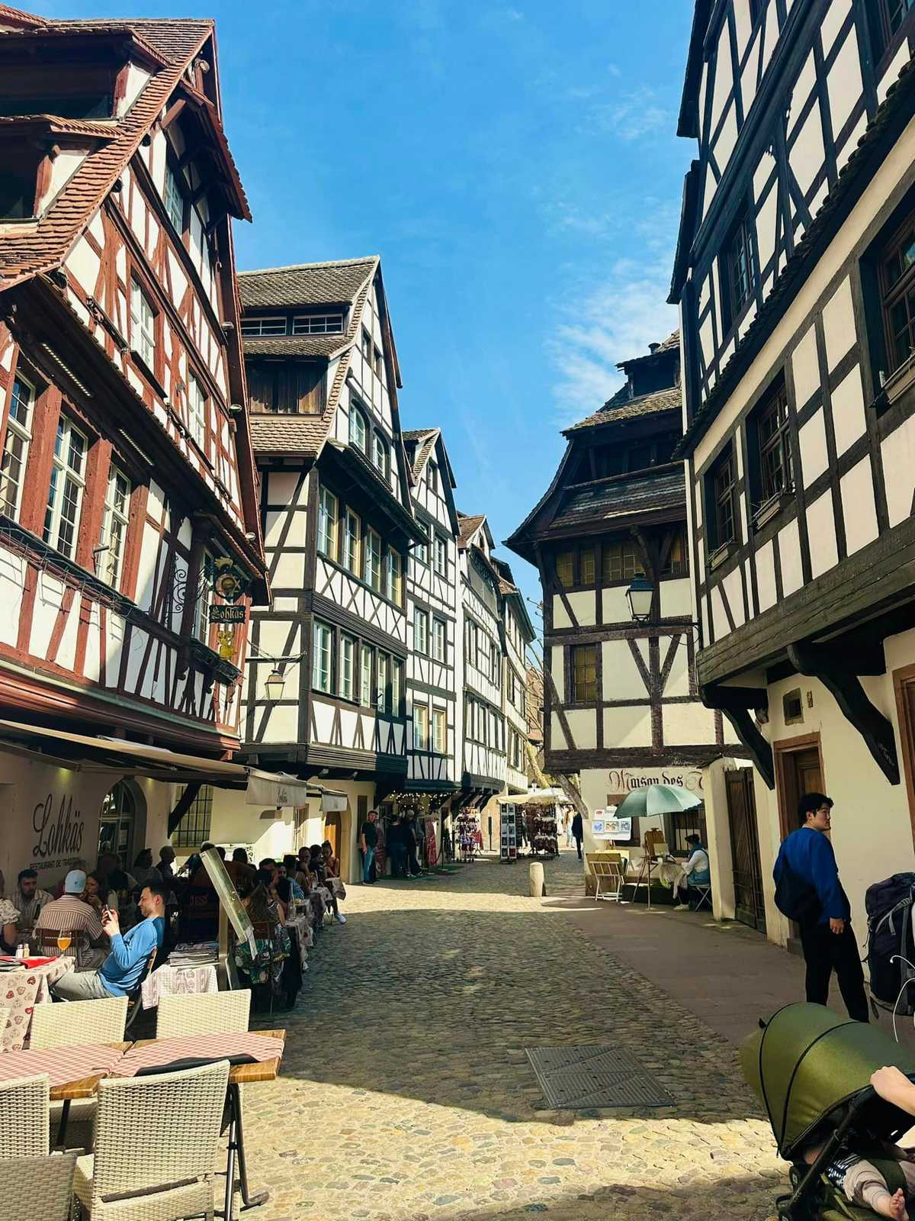
Bon désolé, par contre cette fois, je n’ai pas pu vider la ville.

Slide 24
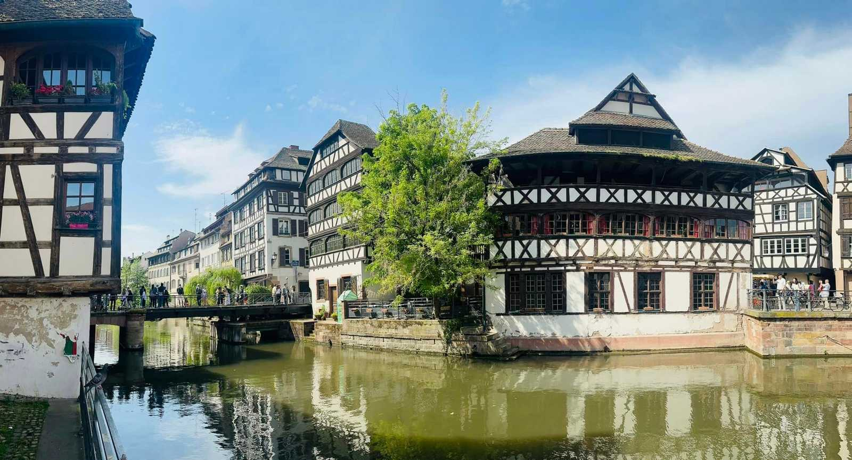
Attention; dans quelques minutes le pont
va tourner.

Slide 25
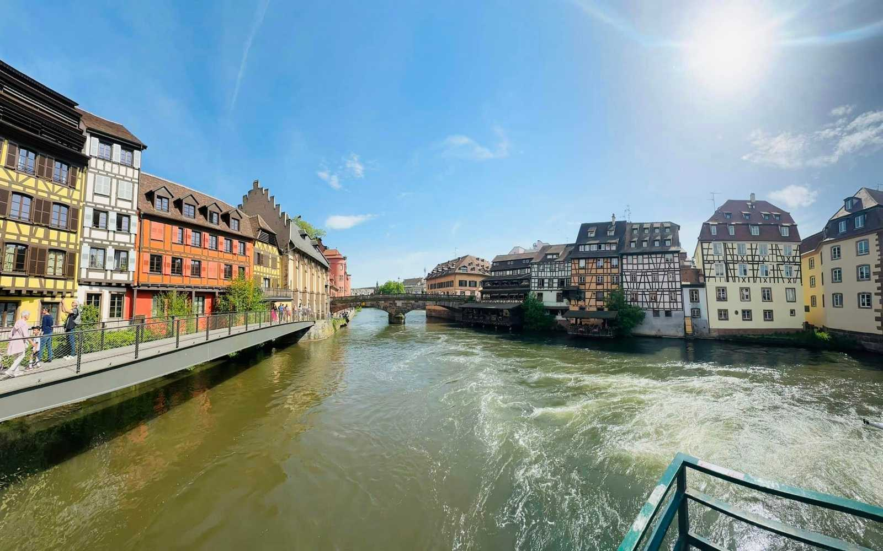
De ce côté là, c’est tout aussi magnifique..

Slide 26
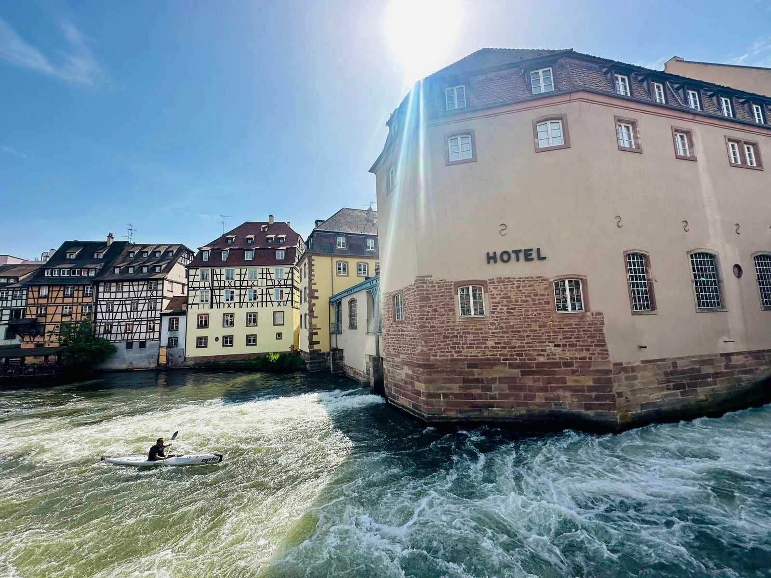
Toi, par contre je ne sais pas où tu veux aller comme ça, mais ce n’est pas gagné.

Slide 27
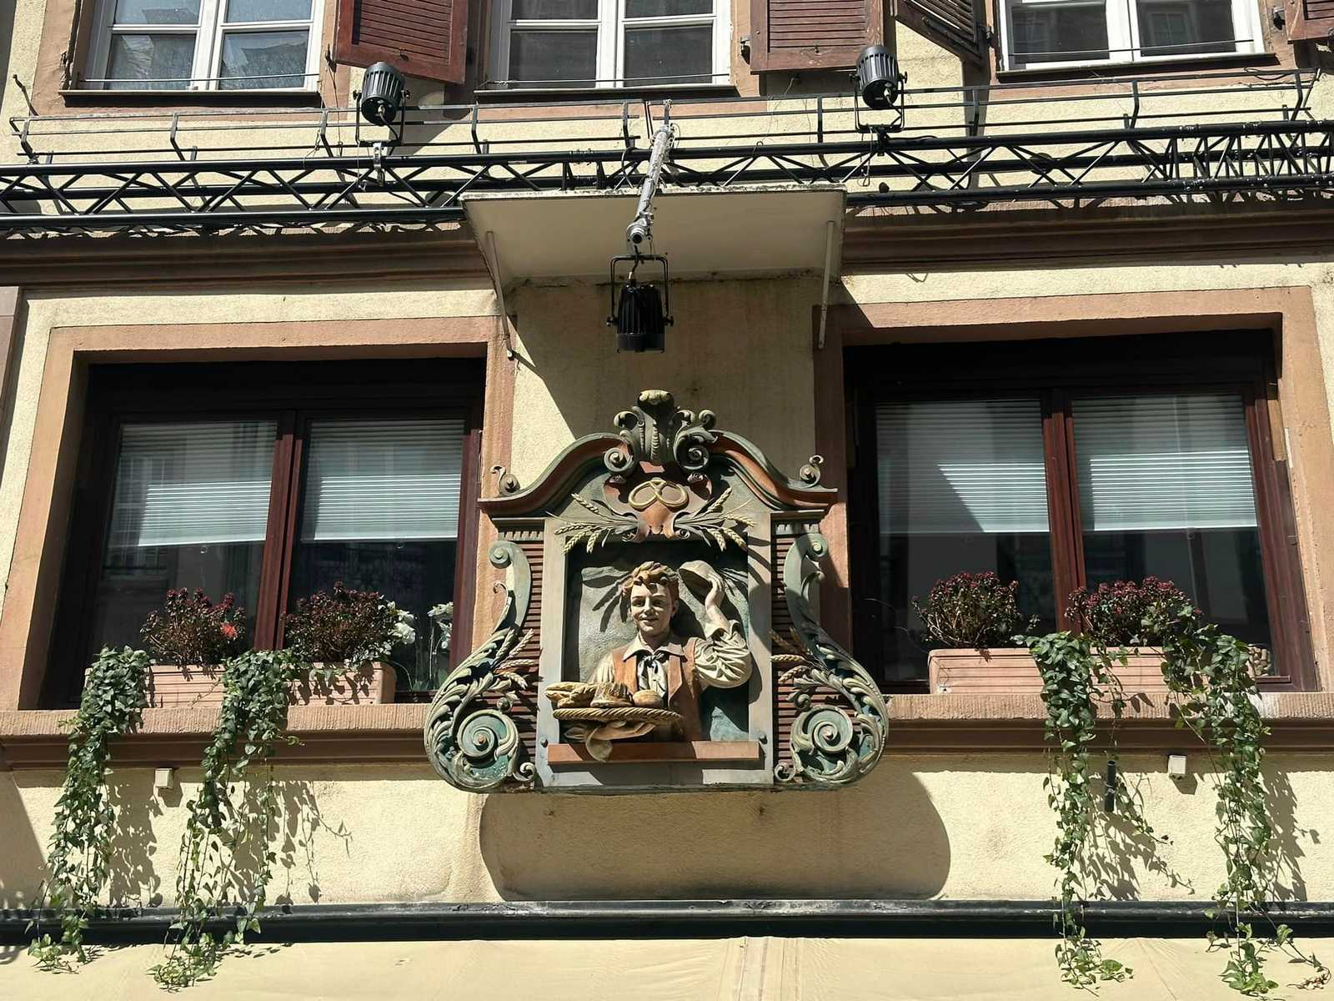
L'apprenti pâtissier saluant, situé au milieu de la façade, provient de l'ancien restaurant Backehiesel démoli, et qui était situé au 77, allée de la Robertsau.

Slide 28
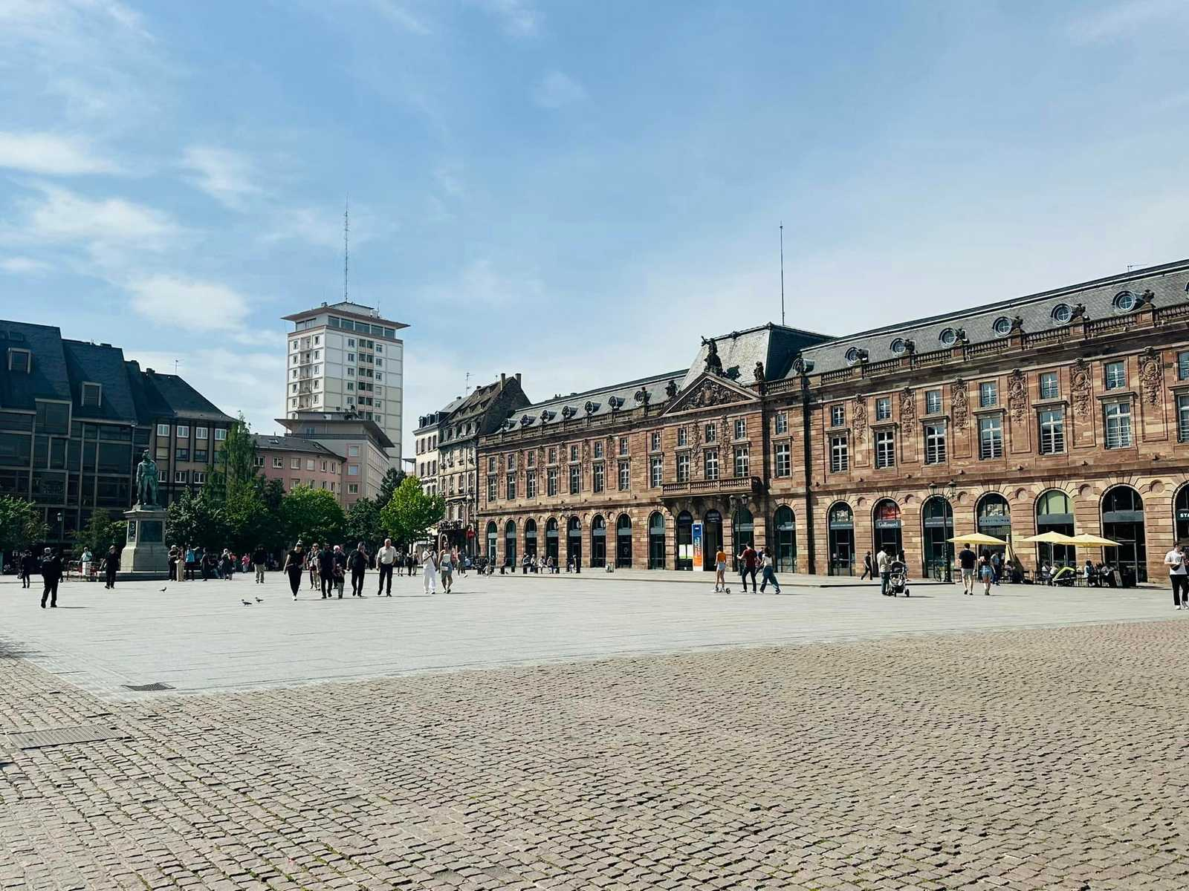
Place Kleber C’est ici qu’est installé l’un des plus grands arbres de Noël d’Europe.

Slide 29
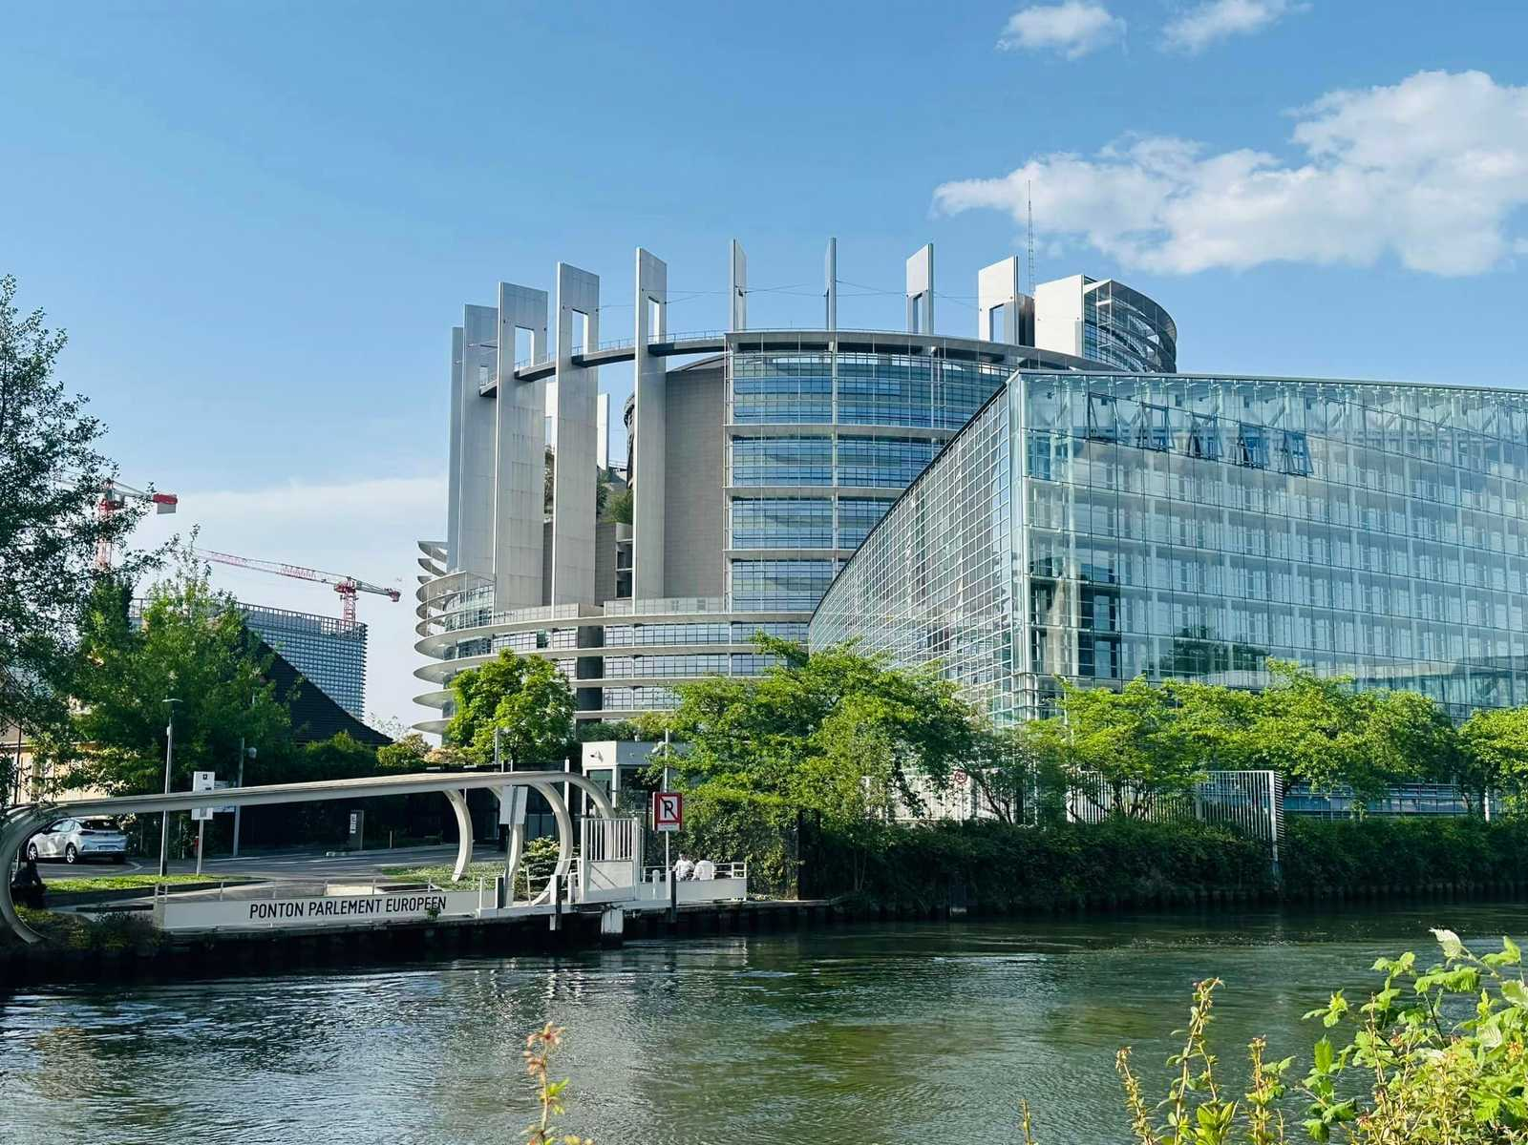
Il fallait bien passer devant le Parlement européen.

Slide 30
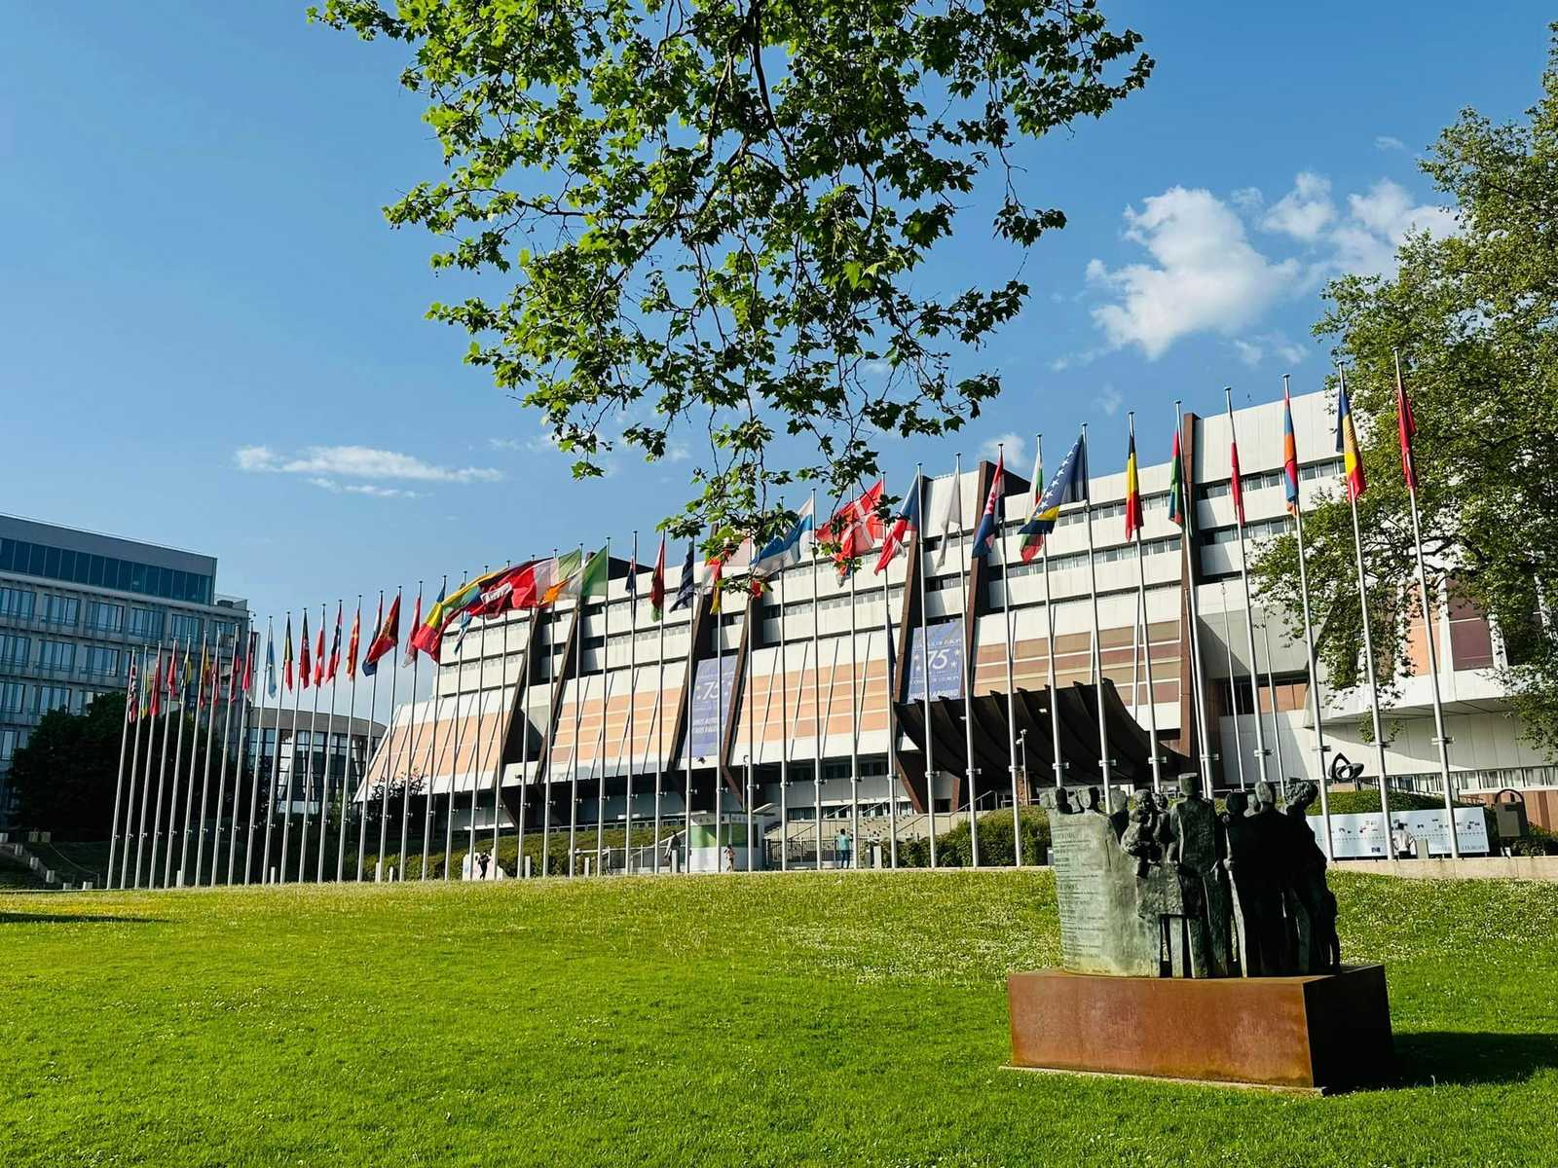
Les 46 états membres du conseil de l’Europe.

Slide 31
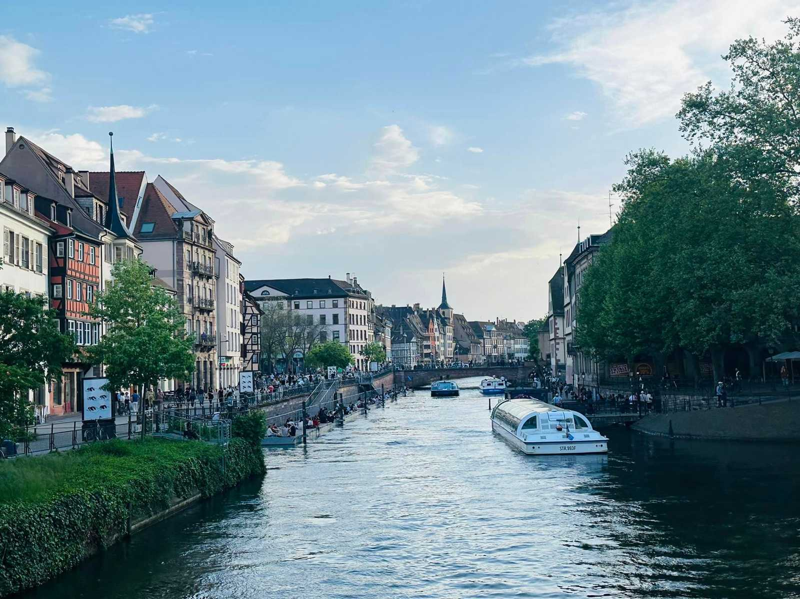
Je préfère quand même ce côté-là
de Strasbourg.

Slide 32
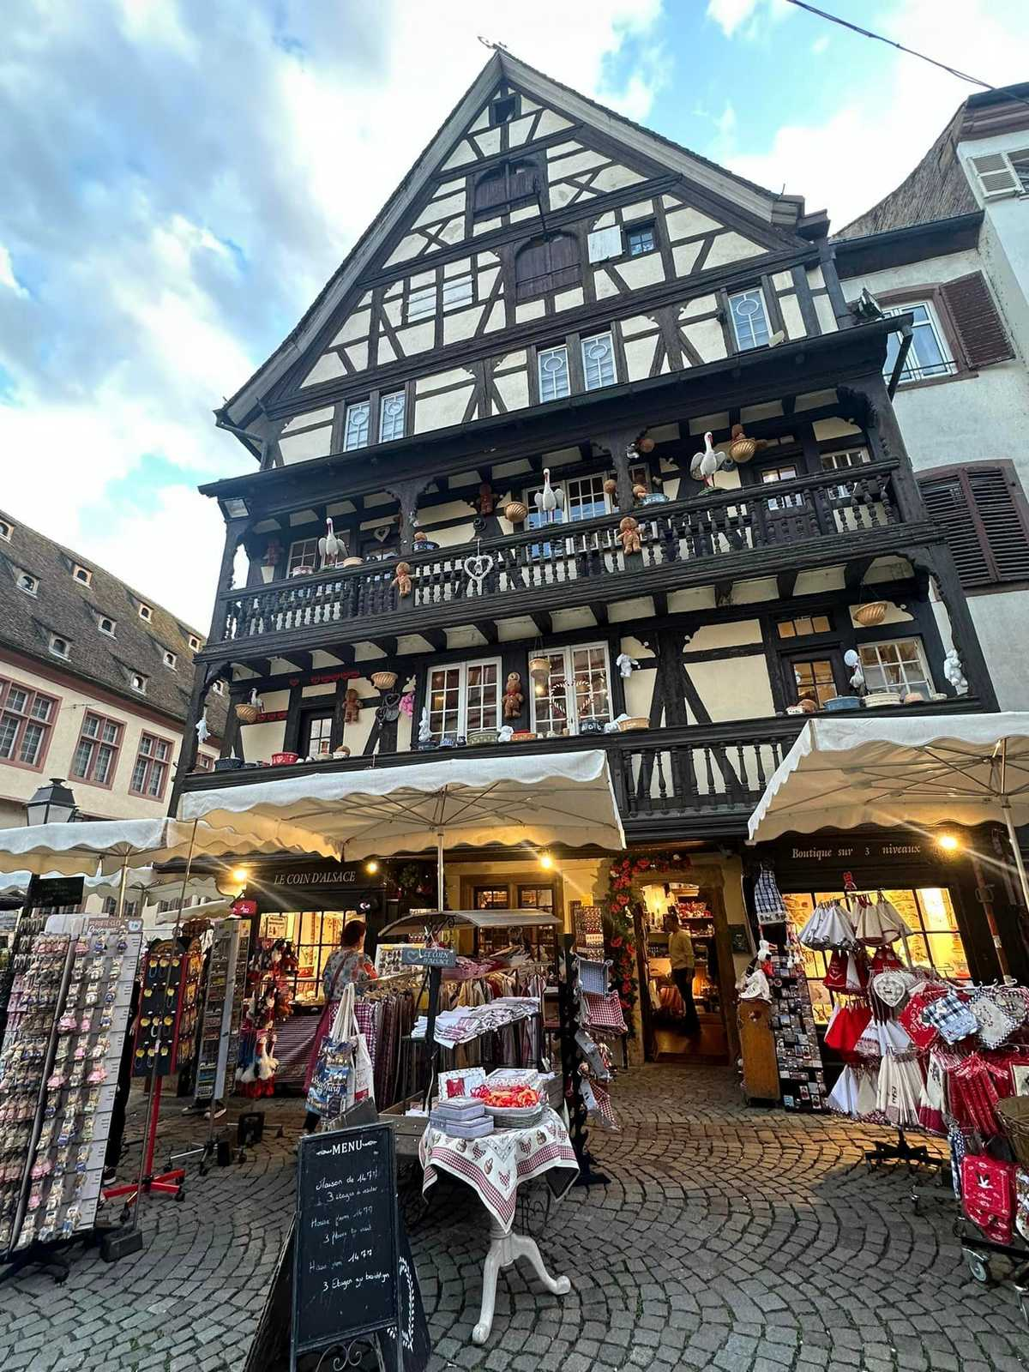
La Maison de 1477, à trois étages.

Slide 33
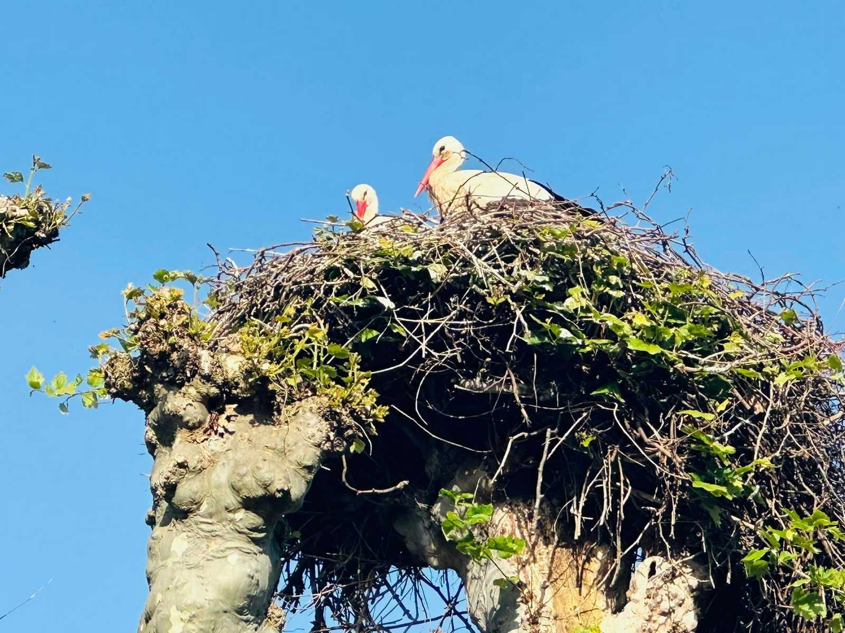
Il est temps d’aller se coucher.

Slide 34
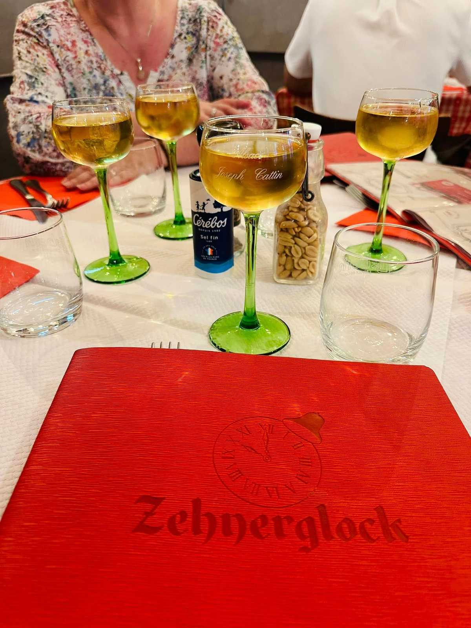
Mais avant ça, un petit verre de Gewurztraminer au Zehnerglock (la cloche de dix heures).

Slide 35
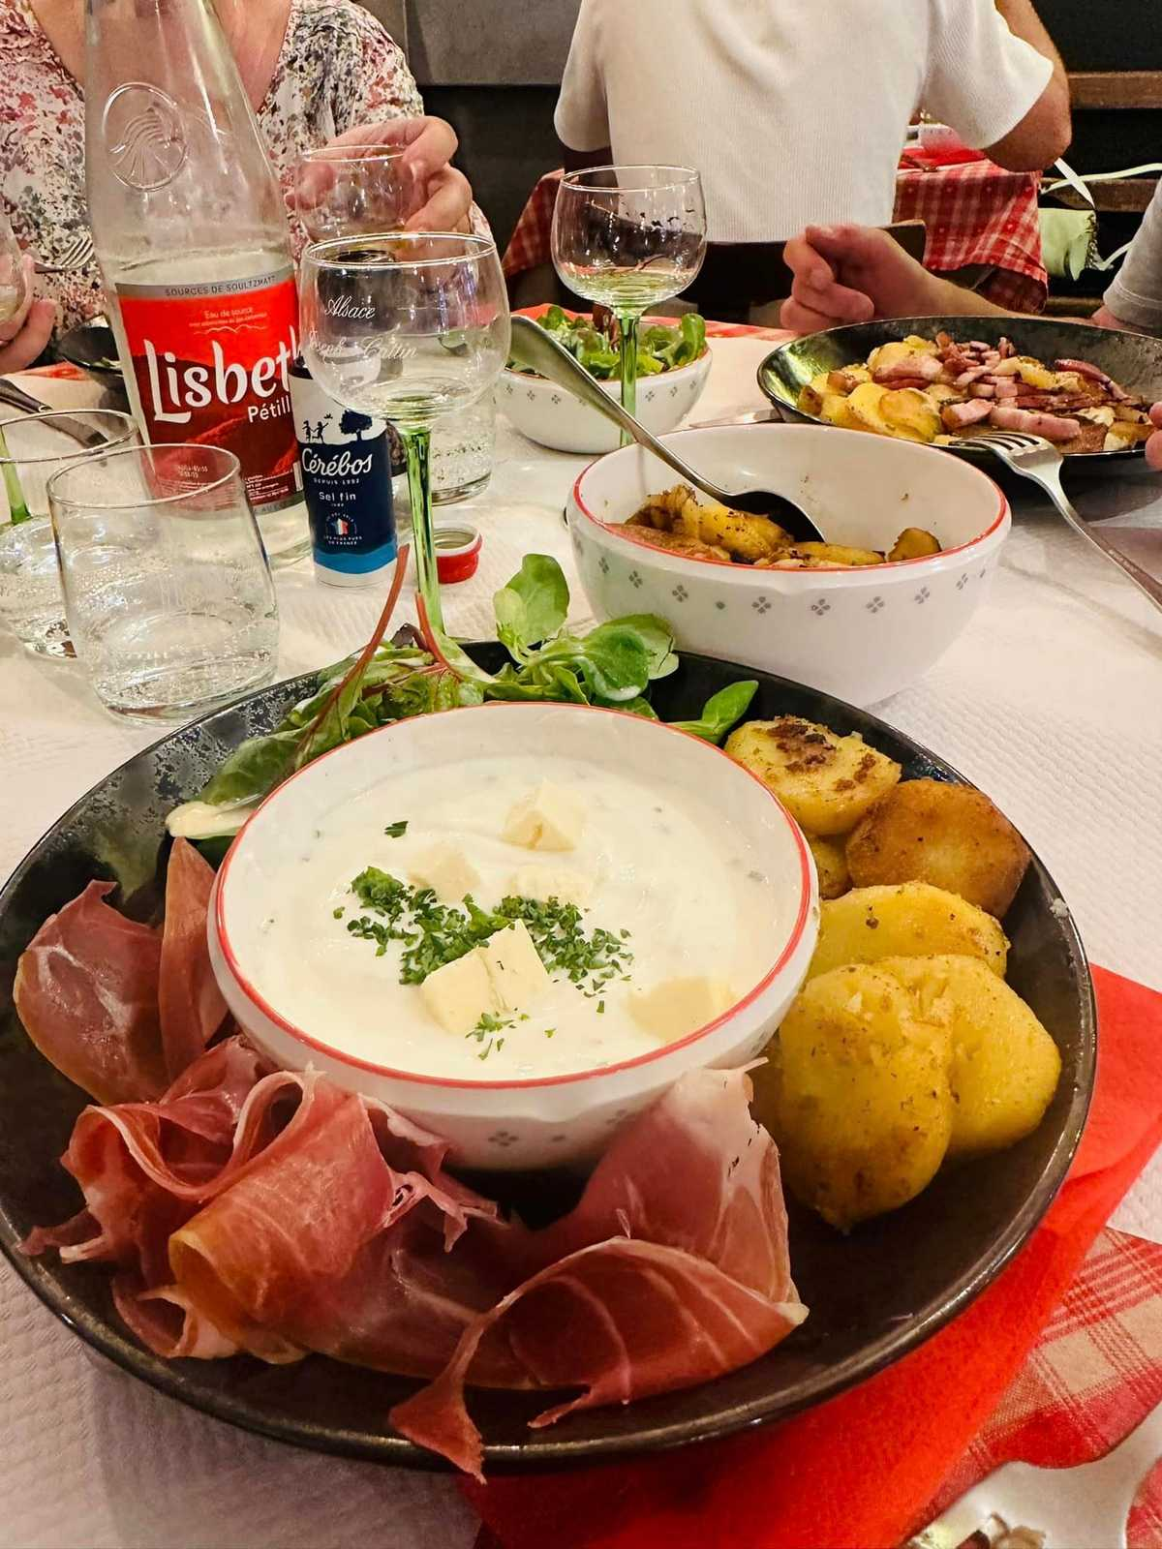
Et ce soir par contre, on fait léger. Bibeleskæs ( fromage blanc ) Le chaud des pommes de terre et le fondant du Munster Un délice.

Slide 36
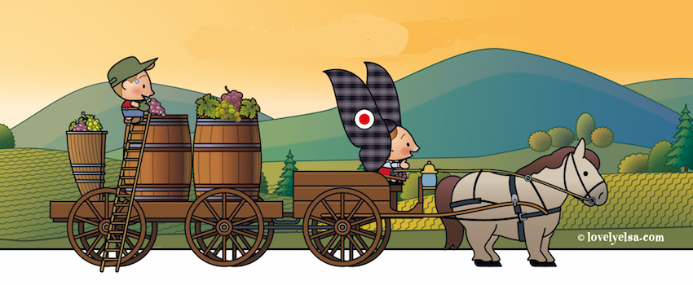


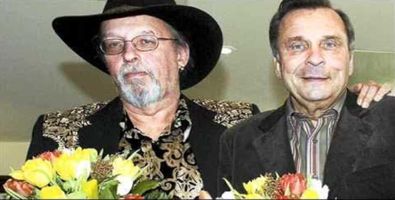

Sergey Grischuk
Music Of Love
Création
Internet
2133
30.06.2024

